Slide 1

Bản quyền thuộc về: FB Hương Thảo
Chào mừng các em đến với tiết Toán

Slide 2




Bài 11:
Phép trừ (qua 10)
trong phạm vi 20

Slide 3

TIẾT 1

Slide 4

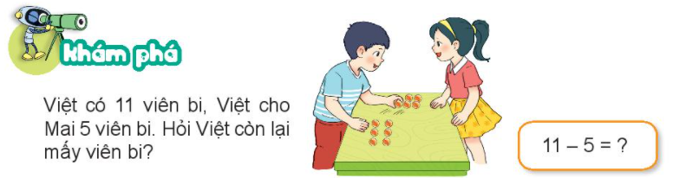
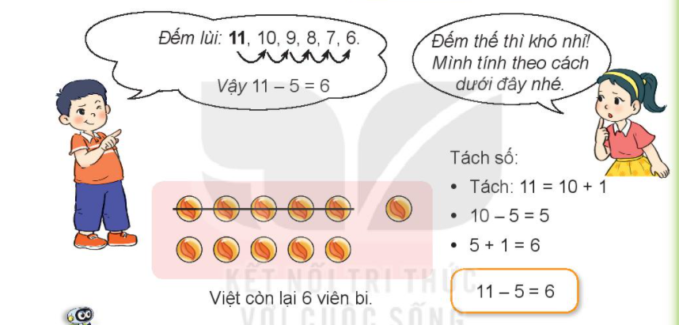

Slide 5


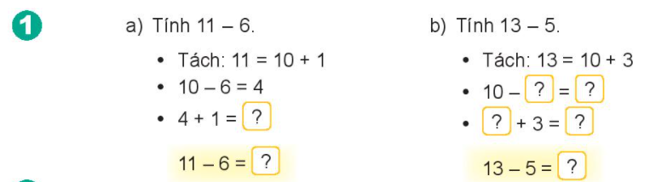
5
5
5
5
8
5
8

Slide 6
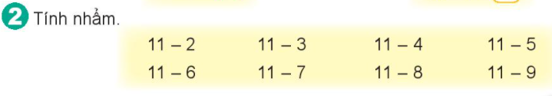
11 - 2 = 9
11 - 6 = 5
11- 3 = 8
11 - 7 = 4
11- 4 = 7
11 - 8 = 3
11- 5 = 6
11 - 9 = 2

Slide 7
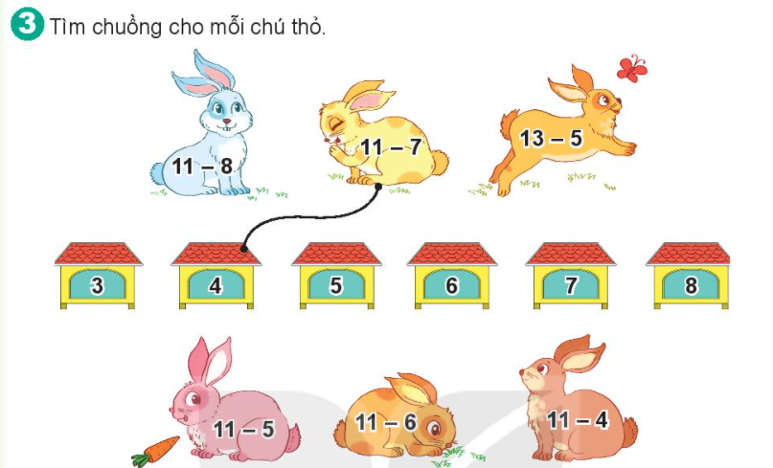

Slide 8
TIẾT 2

Slide 9

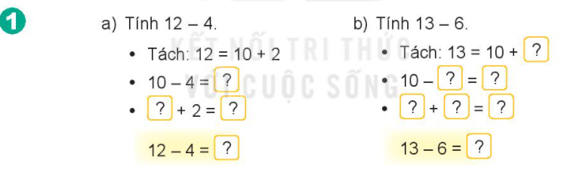
3
6
6
4
6
8
4
3
7
8
7

Slide 10
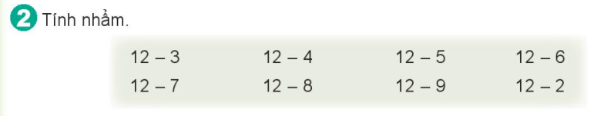
12 - 3 = 9
12 - 7 = 5
12 - 4 = 8
12 - 8 = 4
12 - 5 = 7
12 - 9 = 3
12 - 6 = 6
12 - 2 = 10

Slide 11
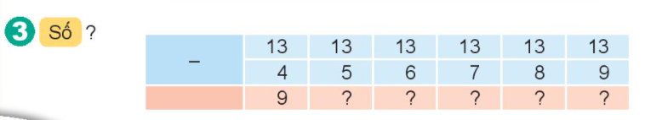
8
7
6
5
4

Slide 12
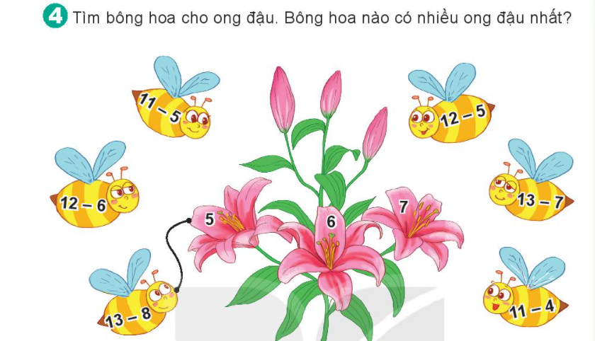
Bông hoa số 6 có ong đậu nhiều nhất

Slide 13
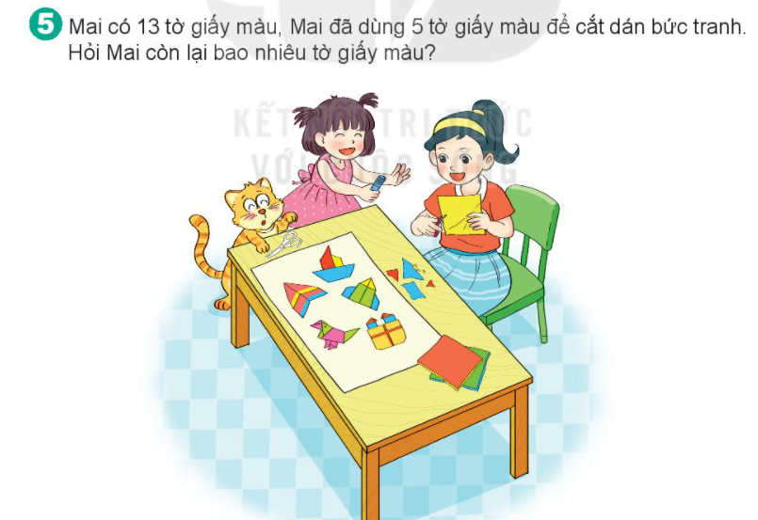
Mai còn lại số tờ giấy màu là:
13 - 5 = 8 (tờ)

Slide 14
TIẾT 3

Slide 15
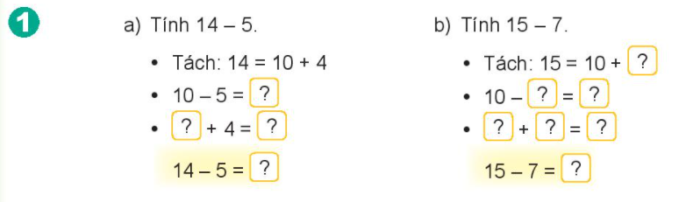
5
5
7
3
5
9
3
5
8
9
8

Slide 16
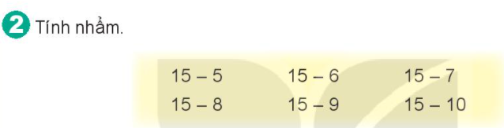
15 - 5 = 10
15 - 8 = 7
15 - 6 = 9
15 - 9 = 6
15 - 7 = 8
15 - 10 = 5

Slide 17
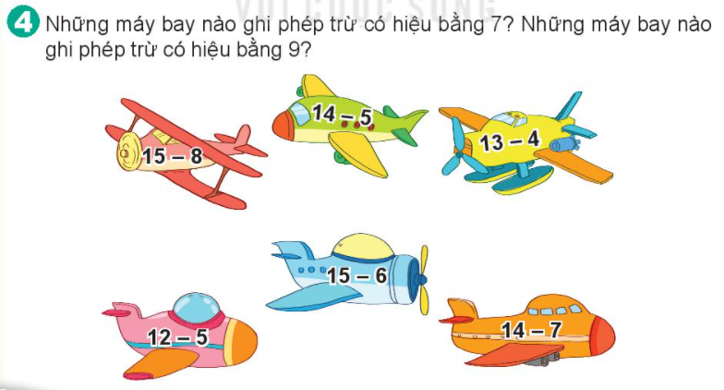
= 9
= 9
= 7
= 9
= 7
= 7

Slide 18
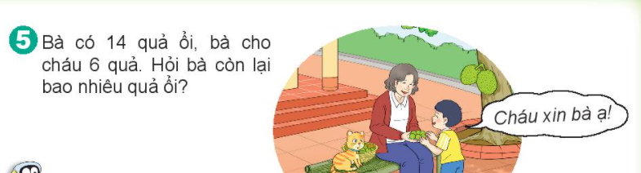
Bà còn lại số quả ổi là:
14 - 6 = 8 (quả)

Slide 19
TIẾT 4

Slide 20
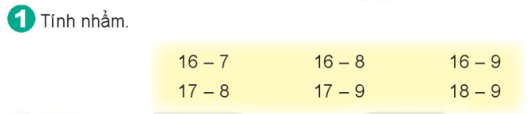
16 - 7 = 9
17 - 8 = 9
16 - 8 = 8
17 - 9 = 8
16 - 9 = 7
18 - 9 = 9

Slide 21
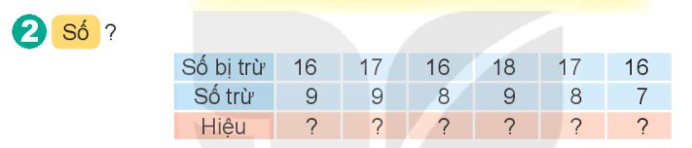
7
8
8
9
9
9

Slide 22
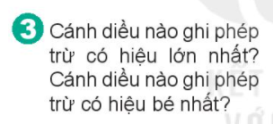
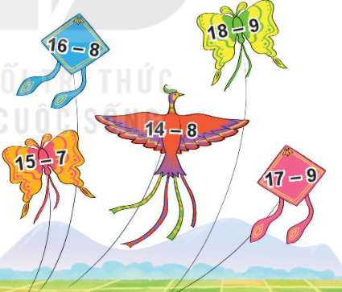
Hiệu lớn nhất
Hiệu bé nhất

Slide 23
4. Mai hái được 16 bông hoa, Mi hái được 9 bông hoa. Hỏi Mai hái được hơn Mi bao nhiêu bông hoa?
Mai hái được hơn Mi số bông hoa là:
16 - 9 = 7 (bông hoa)

Slide 24
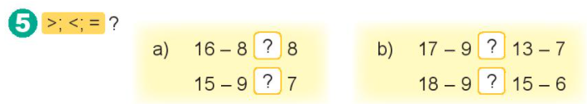
=
>
<
=

Slide 25
TIẾT 5

Slide 26
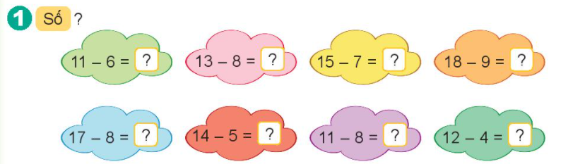
5
5
8
9
9
9
3
8

Slide 27
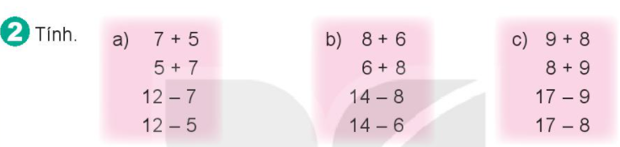
= 12
= 14
= 17
= 12
= 14
= 17
= 5
= 6
= 8
= 7
= 8
= 9

Slide 28
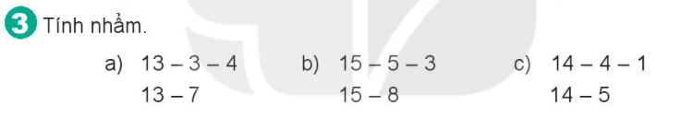
13 - 3 - 4 = 6
13 - 7 = 6
15 - 5 - 3 = 7
15 - 8 = 7
14 - 4 - 1 = 9
14 - 5 = 9

Slide 29
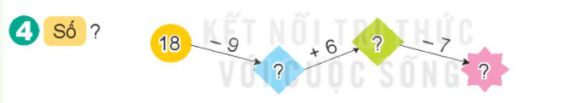
15
9
8

Slide 30
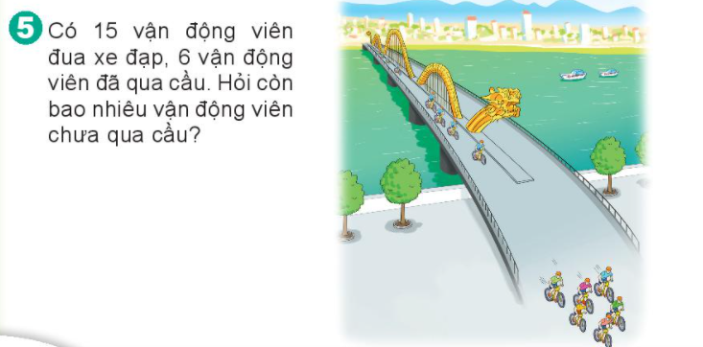
Còn số vận động viên chưa qua cầu là:
15 - 6 = 9 (người)

Slide 31

CHÀO TẠM BIỆT
Liên hệ giáo án:
FB: Hương Thảo
Gmail: tranthao121006@gmail.com

